Slide 1



Habilidades directivas, Neuroliderazgo y su influencia en las ventas
Jornada Abierta
viernes, 12 de febrero de 2016

Slide 2
PROGRAMA
“Dirección de Equipos de Alto Rendimiento en las ventas”,a cargo de Rosa María Arroyo, fundadora y CEO de Union Consultig.
“La Inteligencia Emocional en la empresa y en la venta”, a cargo de Beatriz Muñoz, coach profesional.
“Neurociencia, liderazgo y ventas” a cargo de Marcelo Loclés, Doctor especialista en Neurociencias.
“Neurolingüística y comunicación en la venta” a cargo de José Javier González Notario, coordinador general de Union Consulting.

Slide 3

“Dirección de Equipos de Alto Rendimiento en las ventas”
Rosa María Arroyo

Slide 4
“La Inteligencia Emocional en la empresa y en la venta”
Beatriz Muñoz

Slide 5

Neurociencia, liderazgo y ventas
Dr. Marcelo Loclés

Slide 6

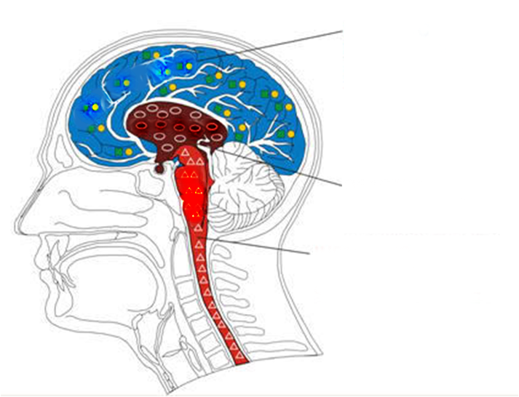
Modelo Multidimensional del cerebro
Racional
Procesos
Cognitivos superiores
Emocional
Procesos
afectivo-volitivos
Instintivo
Procesos
Reactivo - reflejos

Slide 7
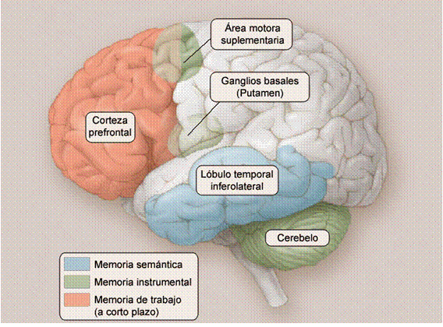

Slide 8
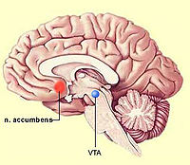
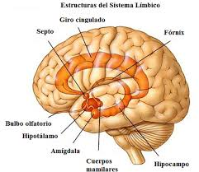
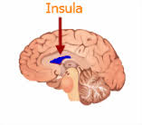
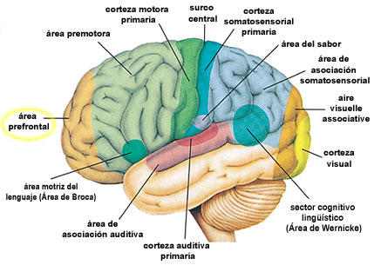

Slide 9
CÓMO APLICAMOS LA NEUROCIENCIA AL MUNDO EMPRESARIAL
AL MARKETING: NEUROMARKETING
AL LIDERAZGO: NEUROLIDERAZGO
A LA GESTIÓN: NEUROMANAGEMENT

Slide 10
¿QUÉ ES EL NEUROLIDERAZGO?
El neuroliderazgo se enfoca en los factores intelectuales y emocionales vinculados a:
la toma de decisiones,
la capacidad para resolver problemas,
el funcionamiento y la conducción de equipos de trabajo,
el aprendizaje individual y organizacional,
los procesos motivacionales,
la creatividad e innovación,
los estilos de liderazgo,
la gestión del cambio,
los mecanismos de reconocimiento positivo y recompensas
Es en estas áreas donde el neuroliderazgo interpreta y traduce los descubrimientos de la neurociencia, en metodologías, modelos y herramientas de aplicación práctica dentro de las organizaciones.

Slide 11

Esta perspectiva del ejercicio del liderazgo promueve el desarrollo de soluciones y estrategias propias (personalizadas), sobre la base de cómo funciona el cerebro de la persona.
Tiene como función , entre otras, el desarrollo de la capacidad atencional, la concentración y la autorregulación emocional, indispensables para el éxito del líder moderno.

Slide 12

Parte de la premisa de que los nuevos líderes deben capacitarse para decidir “sobre la marcha”, en el momento, y para ello necesitan plasticidad cerebral.
La velocidad con que cambian las circunstancias requiere actuaciones inmediatas. No hay tiempo para “estudiar el caso” y, mucho menos, para aplicar una solución “aprendida”.

Slide 13

Frustración y/o
Falta de
interacción del lider
Falta de
motivación
Distracción
Abuso del
móvil
Apatía
Desinterés
Absentismo
Algunas situaciones corregibles por medio del Neuroliderazgo

Slide 14
Densidad de atención
En Neuroliderazgo, la cantidad de atención que una persona es capaz de focalizar sobre una experiencia mental durante un lapso determinado recibe el nombre de densidad de atención.
El líder debe generar densidad de atención para propiciar la formación de determinados caminos neurales, volverlos dominantes y potenciarlos en pos de la excelencia.
El éxito depende de la capacidad de un líder para inducir a otros en enfocar la atención con intensidad, frecuencia y duración en el proyecto que se está presentando.
Algunos aspectos

Slide 15
La fatiga mental
La fatiga es el efecto que experimenta toda persona que realiza una actividad cognitiva durante un tiempo prolongado, mayor a una hora y media, sin descanso. (Loris, et al. 2005)
Una persona fatigada, disminuye su rendimiento en su puesto de trabajo, con lo cual también disminuye su productividad.
Algunos aspectos

Slide 16
La fatiga mental
A nivel cerebral, la fatiga disminuye la actividad del cíngulo anterior, con lo cual se altera negativamente la focalización en la tarea, el rendimiento, la iniciativa, el impulso para la toma de decisiones y la motivación, favoreciendo la distracción y disminuyendo los niveles de dopamina en el cerebro (Boksem, et al. 2005)
Algunos aspectos

Slide 17
Neuroplasticidad autodirigida
Cuando la persona es capaz de modificar intencionadamente sus circuitos neuronales para conseguir sus objetivos de rendimiento personal se habla de neuroplasticidad autodirigida.
Algunos aspectos

Slide 18
El líder que conoce los principios neurobiológicos que rigen el funcionamiento cerebral, su maduración cognitiva y emocional, tiene en sus manos un recurso espléndido para diseñar su estrategia, identificando ritmos y modalidades madurativas en su equipo y eligiendo recursos de liderazgo sobre bases científicas que le garantizan óptimos resultados.
Conocer el sustrato neurobiológico de las dificultades de aprendizaje, las bases del desarrollo cognitivo-afectivo y la influencia que ejerce el contexto en su enriquecimiento y potenciación, provee al líder de herramientas para ¨detectar¨ los talentos de cada miembro de su equipo y la oportunidad de potenciarlos de manera armónica.

Slide 19

¡¡MUCHAS GRACIAS!!

Slide 20
Neurolingüística y comunicación en la venta.
José Javier González Notario

Slide 21
Objetivo: VENDER
“El arte de comprender y experimentar con empatía lo que el cliente siente y piensa para satisfacer sus deseos y necesidades”
¿Cómo utilizamos la PNL en el mundo comercial?
Adecuar el estado interno del comercial
Identificar al cliente.
Igualar al cliente
Comunicar: venta y cierre
Comunicación interna
Creación de estrategias internas de venta. CREER ES CREAR
Identificación del tipo de cliente ( Sistemas representacionales y claves oculares)
Sintonía con el cliente ( rapport, escucha activa y empatía)
Comunicación externa ( con el cliente) por medio del lenguaje verbal y no verbal. Metalenguaje..

Slide 22

Filtros de percepción
Biológicos
Sentidos
Cerebro 7⁺⁻²
Creencias
Valores
Historia personal
Emociones
Psicológicos
Convenciones
Idiomas
Valores
Costumbres
Socioculturales

Slide 23

¡¡MUCHAS GRACIAS!!

